Slide 1
Новое в нормах на проектирование стальных конструкций
ИЗМЕНЕНИЕ №2
к СП 16.13330.2017 «Стальные конструкции»
Одесский Павел Дмитриевич, д.т.н., проф.
Конин Денис Владимирович, к.т.н.
Гукова Маргарита Ильинична, к.т.н.
Фарфель Михаил Иосифович, к.т.н.
Лаборатория металлических конструкций
ЦНИИСК им. В.А. Кучеренко (АО «НИЦ «Строительство»)

Slide 2
Формальная сторона вопроса
СП 16.13330.2017 «Стальные конструкции»
утвержден приказом Минстроя РФ от 27 февраля 2017 года № 126/пр
введен в действие 28 августа 2017 года
ИЗМЕНЕНИЕ №2 к СП 16.13330.2017 «Стальные конструкции»
Утверждено 4 декабря 2019 года Приказом Минстроя РФ № 769/пр
введены в действие с 5 июня 2020 года

Slide 3
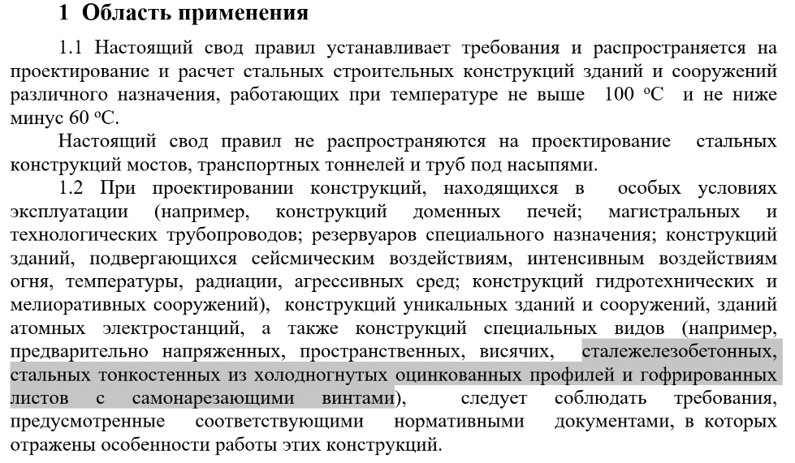
Уточнена область применения
Уточнены нормативные ссылки
ГОСТ 27772–2015 Прокат для строительных стальных конструкций. Общие технические условия
ГОСТ Р 54864–2016 Трубы стальные бесшовные горячедеформированные для сварных стальных строительных конструкций. Технические условия
ГОСТ Р 57837–2017 Двутавры стальные горячекатаные с параллельными гранями полок. Технические условия»
ГОСТ Р 58064–2018 Трубы стальные сварные для строительных конструкций. Технические условия»
СП 14.13330.2018 «СНиП II-7-81* Строительство в сейсмических районах»
СП 260.1325800.2016 Конструкции стальные тонкостенные из холодногнутых оцинкованных профилей и гофрированных листов. Правила проектирования (с изменением № 1)»
СП 266.1325800.2016 Конструкции сталежелезобетонные. Правила проектирования (с изменением № 1)
СП 294.1325800.2017 Конструкции стальные. Правила проектирования (с изменением №1)

Slide 4
Уточнен п. 4.1.2 (в разделе 4.1 «Общие требования к конструкциям»)
Уточнен п. 4.2.6
(в разделе 4.2 «Основные расчетные требования»)
4.1.2 Стальные конструкции открытых (эксплуатируемых на открытом воздухе, то есть незащищённых от атмосферных воздействий) сооружений (крановых эстакад, опор ЛЭП, опор трубопроводов и емкостей, площадок обслуживания, этажерок, навесов и т.п.) должны быть доступными для наблюдения, оценки технического состояния, выполнения профилактических и ремонтных работ и не должны задерживать влагу и затруднять проветривание. Данные требования не распространяются на конструкции, замурованные в бетоне или в кирпичной кладке, или другими способами, облицованные листовыми материалами и эксплуатируемые внутри отапливаемого здания.
Торцы конструкций из замкнутого профиля должны иметь заглушки, кроме элементов конструкций, подлежащих горячему цинкованию.».
4.2.6 Несущая способность и жесткость каркасов производственных зданий обеспечивается поперёк здания поперечными рамами, состоящими из колонн (стоек рамы) и ригелей в виде ферм или сплошностенчатых сечений (балок), а вдоль здания – элементами каркаса (подкрановыми конструкциями, подстропильными фермами, связями между колоннами и фермами, кровельными прогонами или рёбрами стальных кровельных панелей).
Оценивать общую устойчивость каркаса по недеформированной схеме следует для: рамной (с жесткими узлами соединения ригелей с колоннами), рамно-связевой (рамный каркас с вертикальными диафрагмами жесткости или жесткими вставками) или связевой (с шарнирными узлами соединения ригелей с колоннами) систем, у которых есть в своем составе продольные и поперечные рамы и связи, установленные в соответствии с 15.4.
В рамно-связевой или в связевой системе, когда узлы связевого блока не совпадают с узлами каркаса, расчет следует выполнять по деформированной схеме (с учетом геометрической нелинейности системы).
БЫЛО

Slide 5
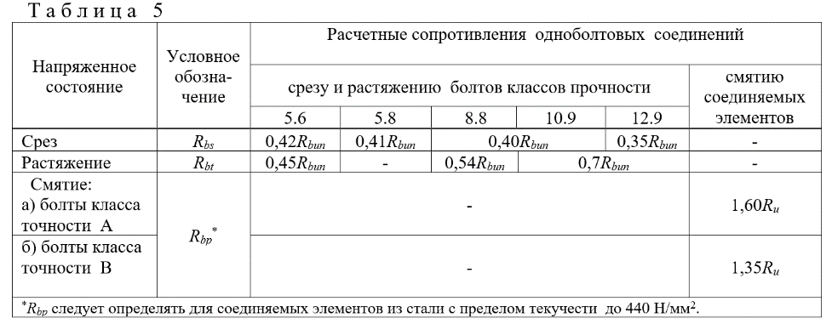
«Высокопрочные» болты
Глава 5 «Материалы конструкций и соединений»
Глава 6 «Расчетные характеристики материалов и соединений»
Удален п. 6.7
Из всего текста документа удалено словосочетание «высокопрочные болты». Оно заменено на указание соответствующего класса прочности.
Например, пункт 5.7
«Для фрикционных и фланцевых соединений следует применять болты классов прочности 8.8, 10.9, 12.9, гайки и шайбы соответствующих классов, конструкцией и размерами, удовлетворяющими действующим стандартам».
Дублирует данные из таблицы 5, а также вводит ненужное обозначение R_{buh}
Скачать последнюю версию СП 16.13330.2017 с Изменением №2
(для ознакомления)

Slide 6
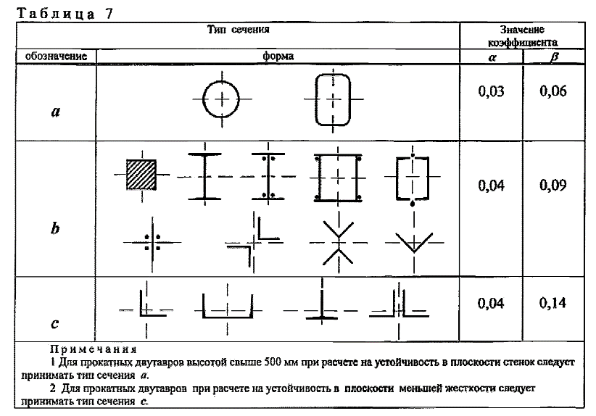
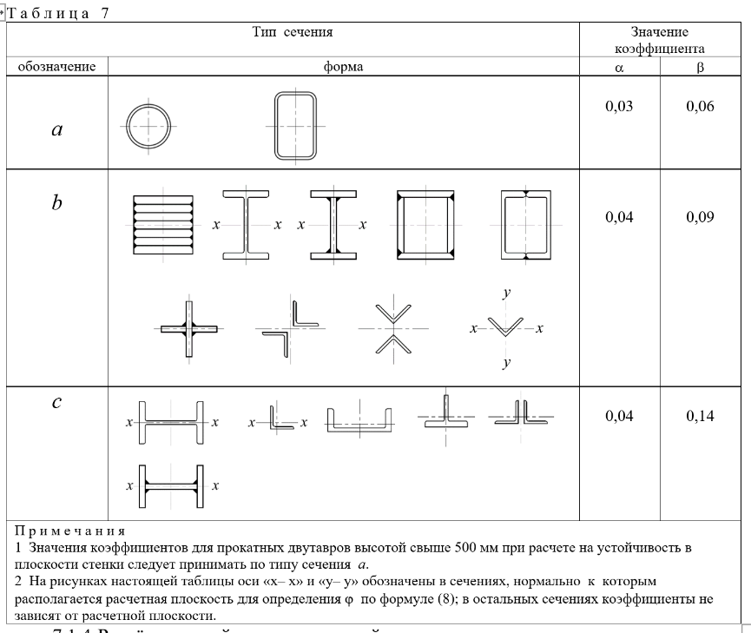
Обновлена таблица 7 с сечениями центрально-сжатых элементов
БЫЛО
СТАЛО
Скачать последнюю версию СП 16.13330.2017 с Изменением №2
(для ознакомления)

Slide 7
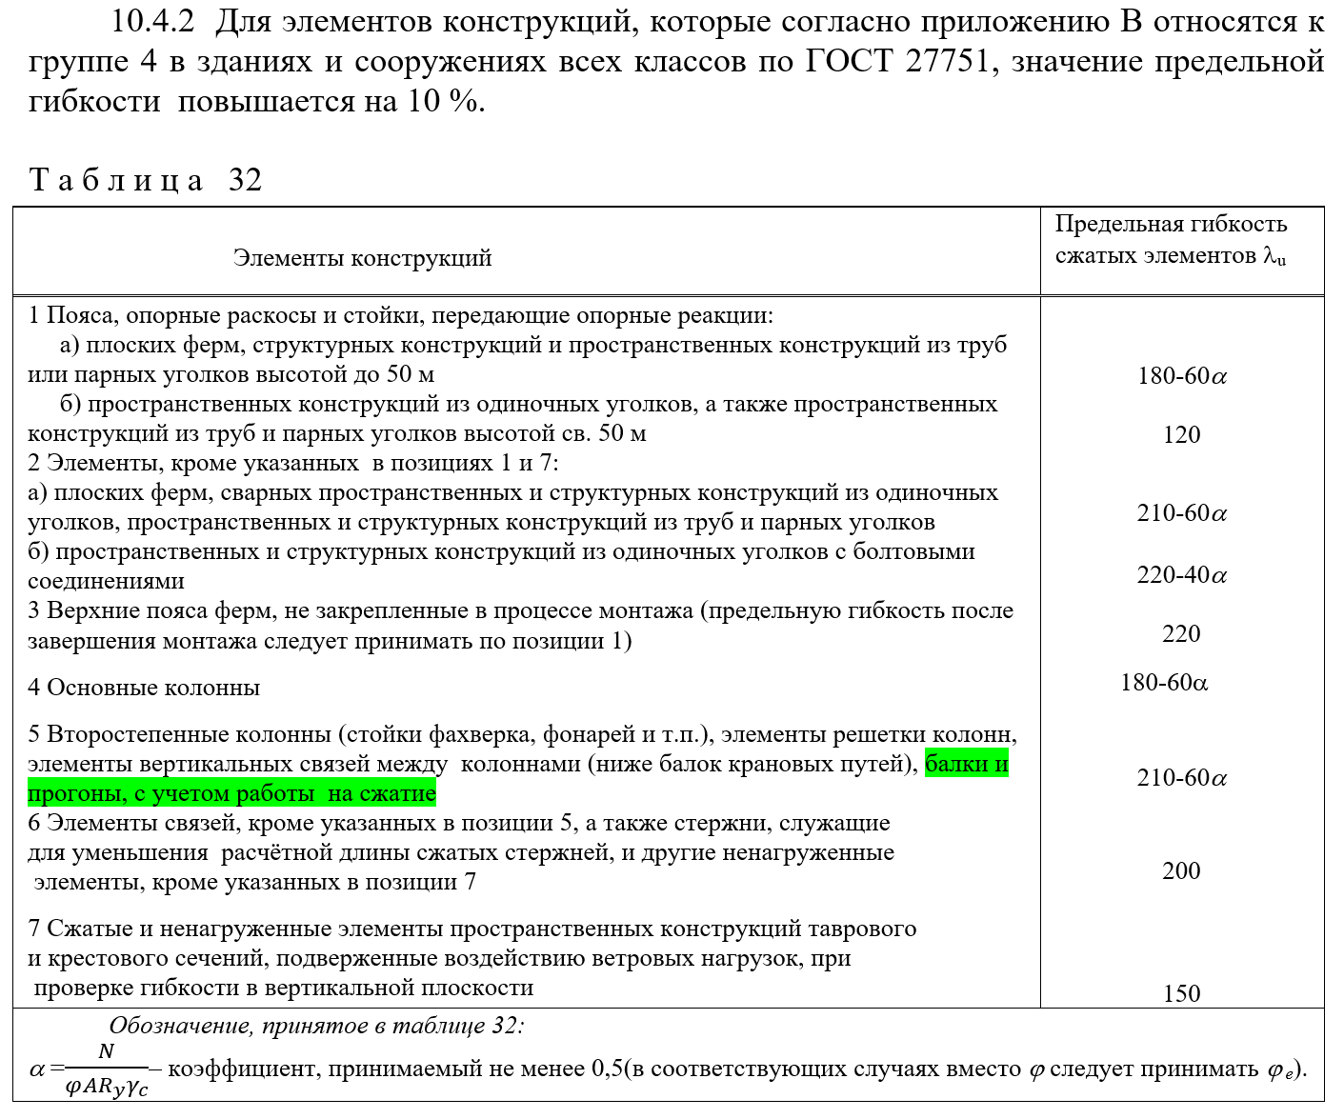
Уточнена предельная гибкость сжатых прогонов и балок

Slide 8
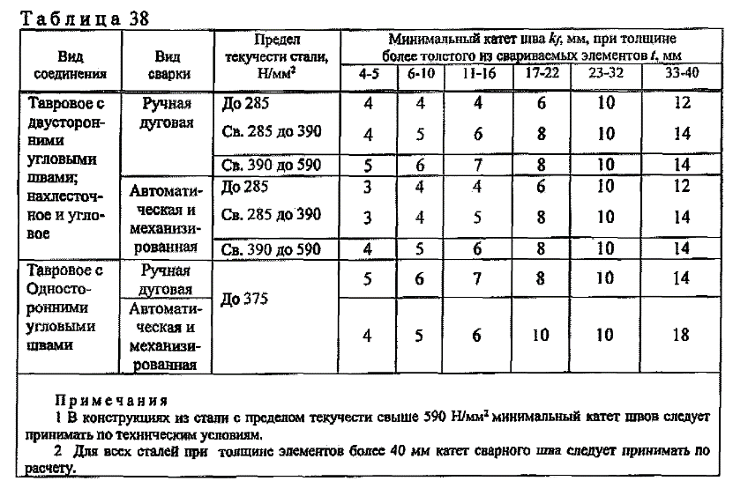
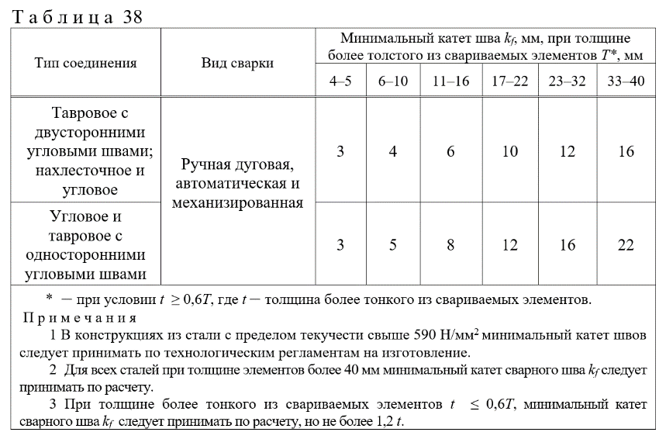
Изменена таблица 38
БЫЛО
СТАЛО
Скачать последнюю версию СП 16.13330.2017 с Изменением №2
(для ознакомления)

Slide 9
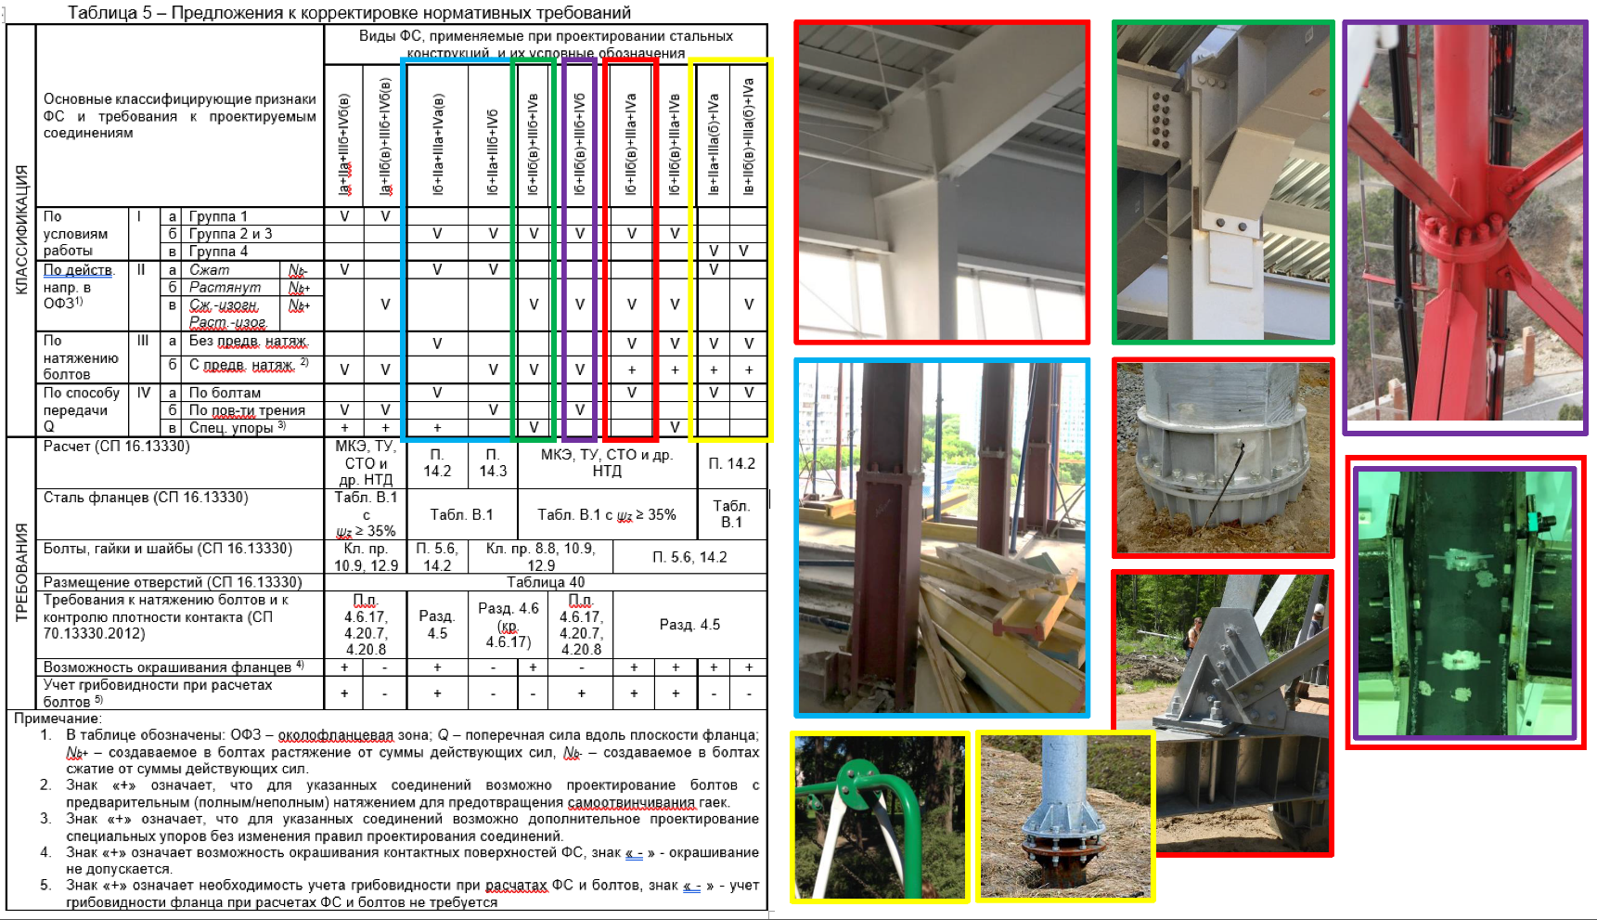
Радикальное обновление требований к фланцевым соединениям

Slide 10
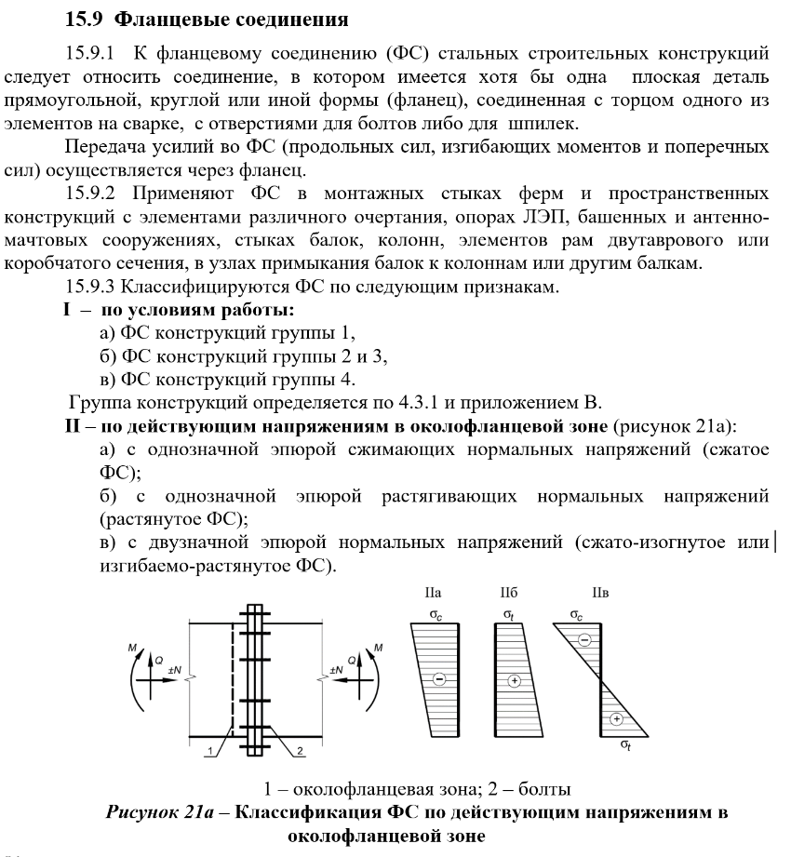
Радикальное обновление требований к фланцевым соединениям
БЫЛО
СТАЛО
Скачать последнюю версию СП 16.13330.2017 с Изменением №2
(для ознакомления)

Slide 11
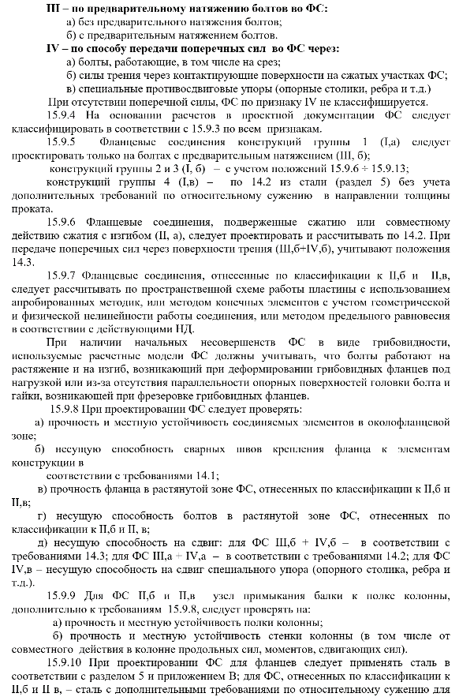
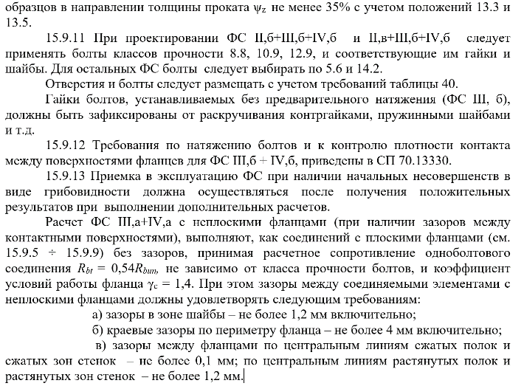
Радикальное обновление требований к фланцевым соединениям
СТАЛО

Slide 12
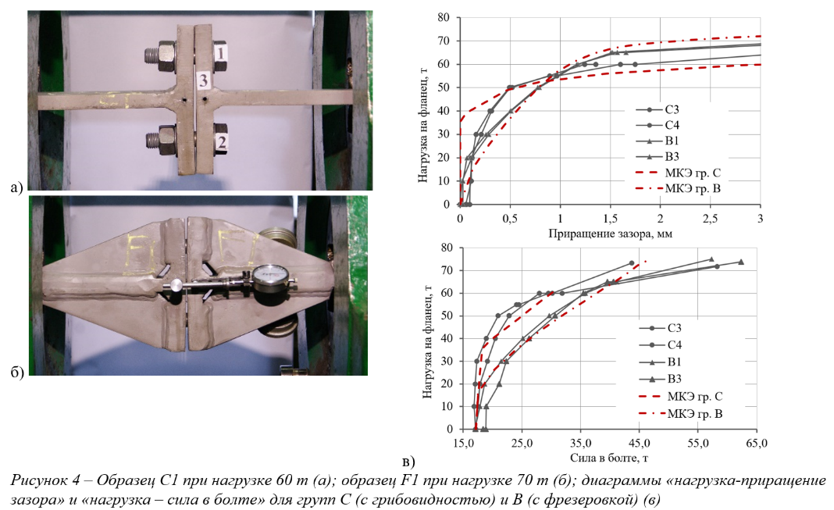
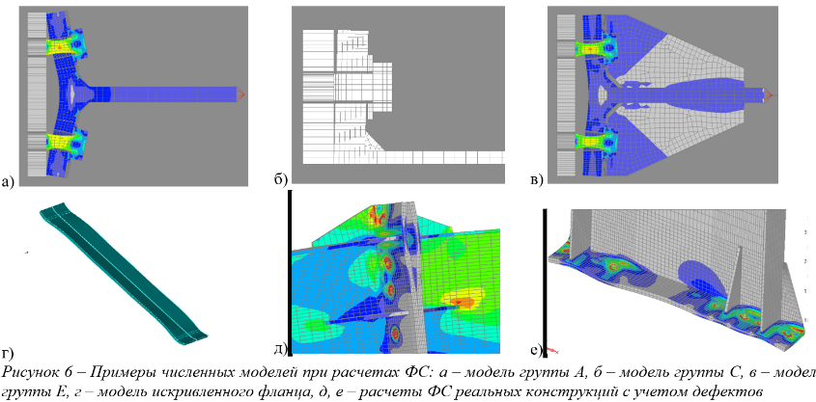
Испытания фланцевых соединений с различными несовершенствами
В 2018-2019 годах в ЦНИИСК им. В.А. Кучеренко по заказу компании ASTRON (г. Ярославль) были исследованы фланцевые соединения с дефектами в виде зазоров в различных конфигурациях
Подробности изложены в статье в журнале
«Строительная механика и расчет сооружений»
№1, 2020
Ссылка на статью →

Slide 13
Уточнены требования к проектированию опор ЛЭП и антенных сооружений связи
БЫЛО
СТАЛО
Скачать последнюю версию СП 16.13330.2017 с Изменением №2
(для ознакомления)

Slide 14
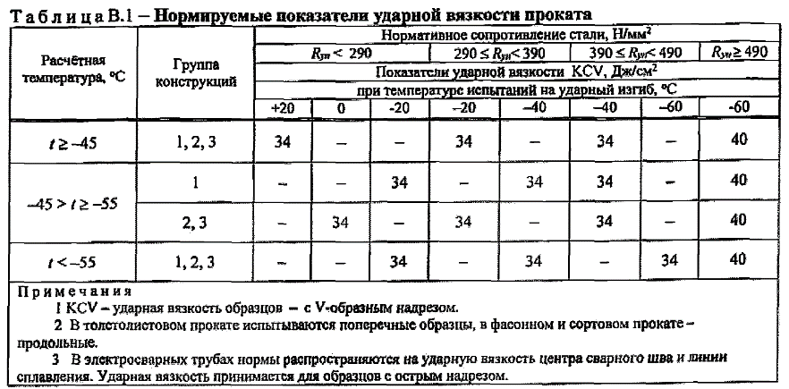
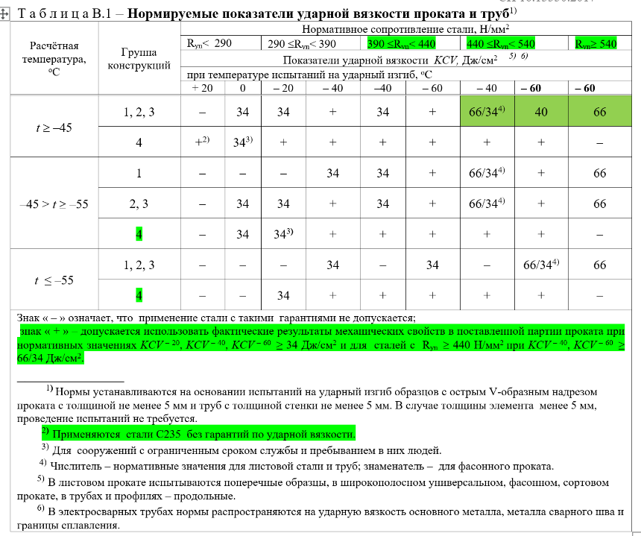
Уточнены требования по нормированию ударной вязкости
БЫЛО
СТАЛО
Скачать последнюю версию СП 16.13330.2017 с Изменением №2
(для ознакомления)

Slide 15
Уточнены расчетные сопротивления болтов
БЫЛО
СТАЛО
Таблица Г.8 удалена
Скачать последнюю версию СП 16.13330.2017 с Изменением №2
(для ознакомления)

Slide 16
Написать e-mail
Конин Денис Владимирович
Кандидат технических наук
Зав. Сектором ВЗиС ЦНИИСК им. В.А. Кучеренко
(АО «НИЦ «Строительство»)
konden@inbox.ru

